Slide 1
Kaggle 가이드
(Playground for Data Scientist)
2020. 08. 28.
진대현

Slide 2
! 다음 두 가지를 다룹니다. :
Kaggle의 주요 서비스 알아보기
2. Kaggle Competitions 참여하기

Slide 3
1 Kaggle의 주요 서비스

Slide 4
1 Kaggle의 주요 서비스
Section 1. Kaggle이란 무엇인가?
캐글Kaggle은 데이터 분석 경진 대회를 주최하는 플랫폼입니다.
국내 유사 벤치마크 서비스로는 데이콘Dacon이 있습니다.
대회를 주최하는 회사는 연구 과제나 주요 서비스에 사용할 목적으로 분석이 필요한 데이터와 상금을 제공하고 데이터 과학자들이 경쟁하는 공간입니다.
쉽게 말해 캐글은 오픈 소스 커뮤니티 기반의 머신러닝 놀이터입니다.
(거의 복제 수준의 서비스를 제공함.)
[참고]
주요 메뉴 중 Courses에서는 파이썬 입문자 수준의 교육을 제공합니다.
본인이 입문자 수준을 벗어났다면 국내 핸즈온 머신러닝의 오픈소스 강의를 참고하는 것이 좋겠습니다.

Slide 5
1 Kaggle의 주요 서비스
Section 1. Kaggle이란 무엇인가?
사용되고 있는 주요 프로그래밍 언어는 Python과 R이 있습니다.
캐글의 프로그램 실행 환경인 <>노트북에서는 두 언어 중 하나가 필수로 사용됩니다.
머신러닝이라면 GPU를 다수 탑재한 고성능 워크스테이션을 떠올리기 쉽습니다.
하지만 캐글에서는 고사양의 로컬 PC가 반드시 필요하지는 않습니다.
캐글의 노트북을 사용하면 GPU 등 연산 자원을 설정해 분석을 진행할 수 있습니다.
마치 구글 코랩Colab과 유사한 환경을 제공합니다.
처음 입문시 권장되는 사양은 대용량의 저장매체 뿐 입니다.
(높은 빈도로 Python)

Slide 6
1 Kaggle의 주요 서비스
Section 1. Kaggle이란 무엇인가?
앞서 언급한 <>노트북은 캐글에서 제공하는 데이터 분석용 프로그래밍 환경입니다.
웹상의 코드 편집기에 코드를 작성하면 서버에서 해당 프로그래밍을 실행해
결과를 반환하는 SaaSSoftware as a Service환경입니다.
이름은 주피터 노트북에서 유래한 것이 맞습니다.
4코어 CPU와 16GB RAM 연산 자원을 기본으로 지원하며,
GPU 기반 서버는 2코어 CPU+GPU와 13GB RAM을 지원합니다.
GPU의 경우 일주일에 30시간으로 이용이 제한되어 있습니다.
(차세정의 i-Stream도 이와 같은 서비스입니다.)

Slide 7
1 Kaggle의 주요 서비스
Section 1. Kaggle이란 무엇인가?
캐글은 데이터 저장소Data repository로도 사용 가능합니다.
머신 러닝을 연구하는 데 있어 가장 큰 걸림돌 중 하나는 데이터 셋의 부재입니다.
UCI Machine Learning Repository와 마찬가지로, 캐글에 공개된 데이터 셋은 대회를 참여하지 않더라도 학술적인 목적이라면 사용 가능합니다.

Slide 8
1 Kaggle의 주요 서비스
Section 1. Kaggle이란 무엇인가?
흥미롭게도 캐글은 데이터 분석 경진 대회를 주최함과 동시에, 토론을 허용합니다.
Discuss 메뉴 또는 참여하고 있는 경진대회의 Discussion 페이지에서는
Stack-overflow와 마찬가지로 머신러닝, 딥러닝 관련 질의와 토론이 가능합니다.
경진대회의 Discussion 페이지 내지는 Topic에서는 대회 관련 내용을 다루고,
Forum의 경우 데이터 과학 관련 일반 주제를 다룹니다.
[참고]
* 캐글 관련 이벤트와 주제 : www.kaggle.com/general
* 초보 캐글러에게 필요한 주제 : /getting-started
* 캐글 기능이나 버그 관련 주제 : /product-feedback
* 일반적인 질의 응답 : /questions-and-answers
* 데이터 세트 관련 내용, 요청 및 토론 : /data
* 캐글 강의 질의 응답 : /learn-forum

Slide 9
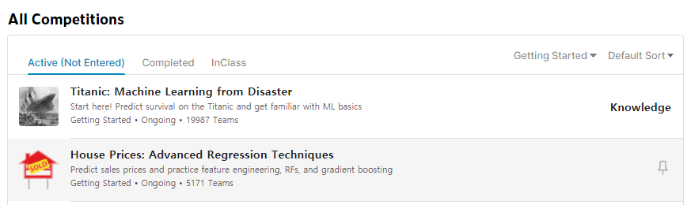
1 Kaggle의 주요 서비스
Section 1. Kaggle이란 무엇인가?
캐글에는 학습용 경진대회도 존재합니다.
대회 목록에서 초보자 대상의 Getting started 대회들이 그러하며 아래와 같습니다.
[참고]
Digit Recognizer (필기체 숫자 이미지 인식)
House Prices (부동산 가격 회귀분석)
Titanic (생존자 예측)

Slide 10
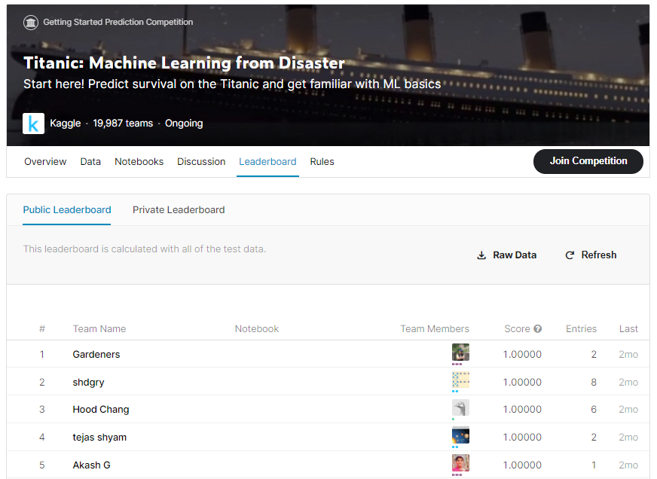
1 Kaggle의 주요 서비스
Section 1. Kaggle이란 무엇인가?
각 경진대회에서는 리더보드Leaderboard의 점수를 통해 자신의 알고리즘이
어느정도 수준인지 확인할 수 있습니다.
[참고]
이러한 점수들은 각 대회별로 평가 방법들이 다르기 때문에 대회 규칙 및 평가방법을 항상 살펴 보아야 하며, 때로는 대회 관리자(사람)가 직접 채점하는 경우도 있습니다.

Slide 11
1 Kaggle의 주요 서비스
Section 1. Kaggle이란 무엇인가?
정기 경진대회로는 Traveling Santa(이동 경로 최적화 문제),
NCAA ML Competition(스포츠 경기 결과 예측) 등이 있습니다.
그 외에 거의 정기적으로 열리는 대회로는,
ImageNet 주관의 ImageNet Object Challenge(이미지 인식 모델 대회),
Google Research 주관의 컴퓨터 비전 관련 대회 등이 있습니다.
(Object detection, Image recognition, Image retrieval 등)

Slide 12
1 Kaggle의 주요 서비스
Section 1. Kaggle이란 무엇인가?
때로는 캐글에서 특정 모델만을 사용하는 경진 대회를 여는 경우가 있습니다.
작년 진행된 Generative Dog Images 대회의 경우,
반드시 GAN을 사용하여 참가하도록 규칙을 정해 대회가 진행되었습니다.
이러한 대회 규칙들은 각 대회의 Overview 메뉴에서 Description을 살펴보아야
확인할 수 있습니다.

Slide 13
1 Kaggle의 주요 서비스
Section 1. Kaggle이란 무엇인가?
캐글 사용자는 등급이 구분되어 있습니다.
이 등급 체계는 Progression 페이지에서 확인할 수 있습니다.
등급은 주요 서비스인 Competitions, Datasets, Notebooks, Discussion
마다 따로 부여하므로 사용자의 등급은 각 서비스에서 다르게 책정됩니다.
(Novice, Contributor, Expert, Master, GrandMaster 등)
(Contributor까지는 캐글에서 정한 특정 작업을 완료하면 올라갈 수 있고, Expert 이후로는 서비스별 로 정해진 메달을 모아야함.)
[참고]
IT 업계 종사자들에 따르면 Expert 부터는 취업시장에서 유효하게 활용 가능하다고 합니다.

Slide 14
1 Kaggle의 주요 서비스
Section 1. Kaggle이란 무엇인가?
등급명 | Competitions | Datasets | Notebooks | Discussion
Novice | 회원 가입
Contributor | 사용자 프로필 정보 추가 개인 신상 정보 추가 사용자 SNS 계정 확인 캐글 노트북 1회 실행 경진 대회 1회 참가 댓글 등록 1회 다른 사용자에 대한 Vote 하기 1회
Expert | 동메달 2개 | 동메달 3개 | 동메달 5개 | 동메달 50개
Master | 금메달 1개+ 은메달 2개 | 금메달 1개+ 은메달 4개 | 은메달 10개 | 은메달 50개+ 합계 200개 메달
Grandmaster | 금메달 5개+ 솔로팀 금메달 | 금메달 5개+ 은메달 5개 | 금메달 15개 | 금메달 50개+ 합계 500개 메달

Slide 15
2 Kaggle Competitions

Slide 16
2 Kaggle Competitions
Section 1. Kaggle <>Notebook
캐글의 경진 대회들은 결과물(코드)을 <>Notebook으로 저장한 뒤 제출합니다.
주로, 본인이 구축한 코드 자체에서 submission.csv 가 생성된 뒤 제출하도록
코딩을 완료해야 하는 경우가 대부분입니다. 따라서 캐글 대회에 참여하려면 <>Notebook의 활용이 필수적입니다.

Slide 17
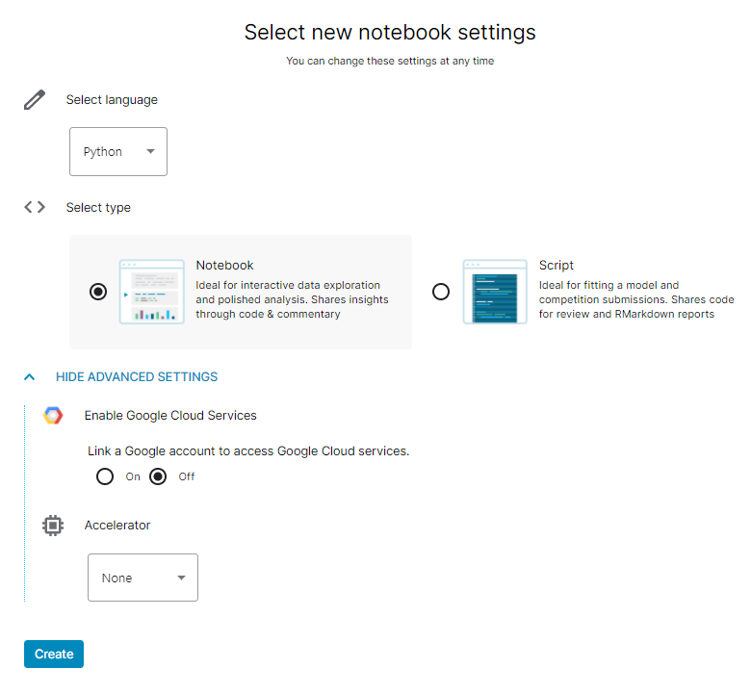

2 Kaggle Competitions
Section 1. Kaggle <>Notebook
캐글의 <>Notebook은 앞서 언급했듯이 SaaS 기반 머신러닝 개발환경 입니다.
쥬피터 노트북에서 유래했으므로 용법은 거의 유사하고, 아래와 같이 사용합니다.
(Accelerator 설정을 통해 앞서 언급한 GPU 환경을 구축할 수 있음.)

Slide 18
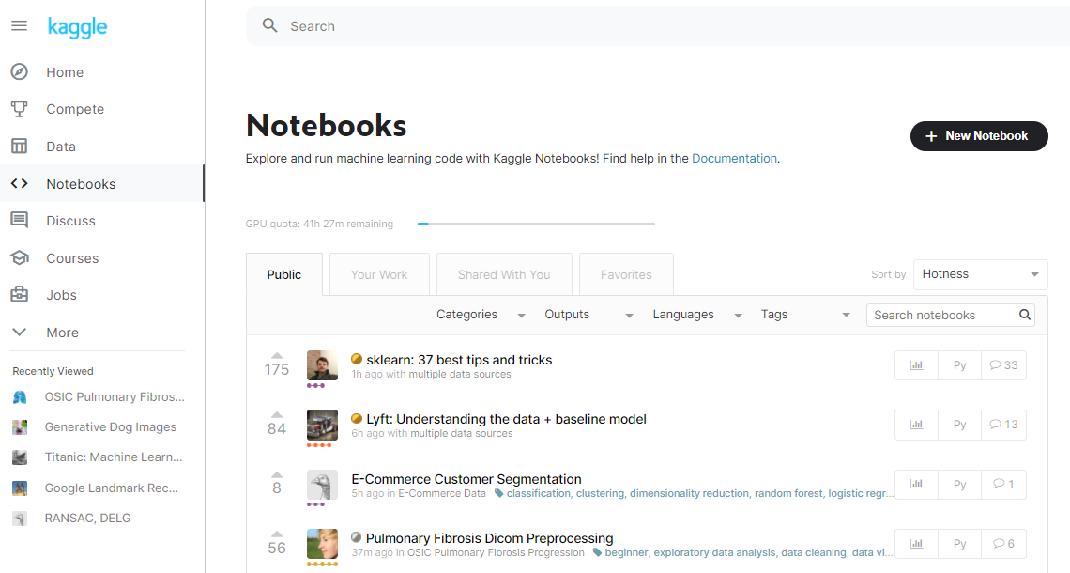
2 Kaggle Competitions
Section 1. Kaggle <>Notebook
캐글의 <>Notebook 메뉴에서는 다른 사용자에 의해 공개된 코드들을
확인할 수 있습니다.

Slide 19
2 Kaggle Competitions
Section 1. Kaggle <>Notebook
공개된 Notebook을 확인한 뒤, Copy and Edit 기능을 통해
개인 Notebook으로 복사해와 사용할 수 있습니다.

Slide 20
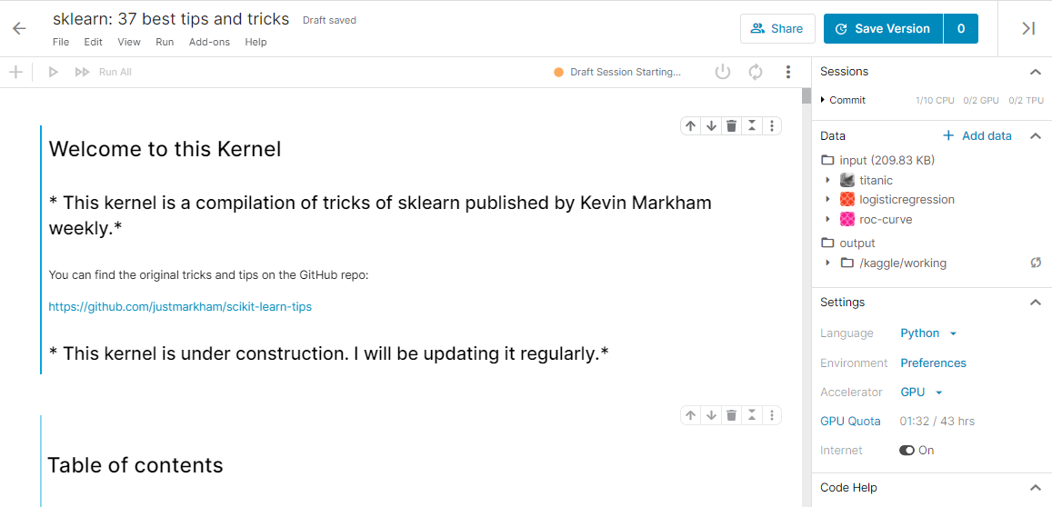
2 Kaggle Competitions
Section 1. Kaggle <>Notebook
유사한 기능으로 작성중인 Notebook 에서는 공개된 Dataset 또는
개별 Notebook에서 작성된 내용을 module로 불러와 사용할 수 있습니다.

Slide 21
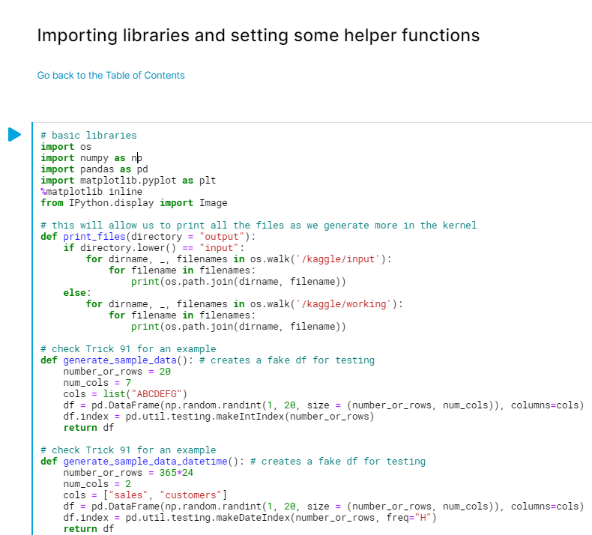
2 Kaggle Competitions
Section 1. Kaggle <>Notebook
작성된 코드를 인라인 실행하기 위해서는 실행 버튼을 눌러 사용합니다.

Slide 22
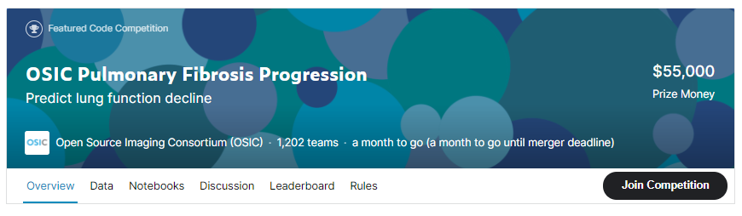
2 Kaggle Competitions
Section 2. Kaggle Competitions에 참여하기
캐글의 Compete 메뉴에서 현재 진행중인 대회들을 확인합니다.
대회의 주제 및 평가방법 등을 확인한 뒤 Join Competitions 버튼을 누릅니다.
일반적으로 대회 관련 서약서를 확인 시킨 후 동의를 구하는 과정이 포함됩니다.

Slide 23
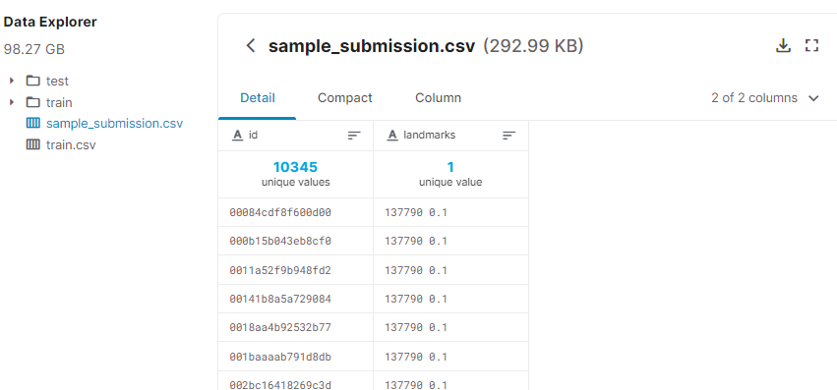
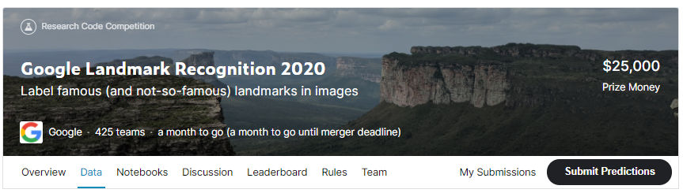
2 Kaggle Competitions
Section 3. Kaggle 경진대회 데이터 내려받기
개별 경진 대회의 Data 페이지에서는 train, test, sample_submission.csv
파일들을 확인할 수 있습니다.

Slide 24
2 Kaggle Competitions
Section 3. Kaggle 경진대회 데이터 내려받기
Notebook 환경을 사용하지 않고 데이터를 직접 내려 받아
로컬 환경에서 사용하고 싶다면 Kaggle api를 이용해 다운로드 받을 수 있습니다.
아래 주소를 참고하세요.
Notebook 환경에서 사용하는 경우 슬라이드 21과 같이 사용하면 됩니다.
https://teddylee777.github.io/kaggle/Kaggle-API-%EC%82%AC%EC%9A%A9%EB%B2%95

Slide 25
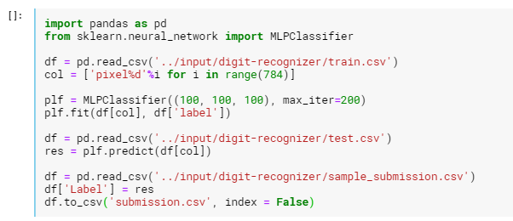
2 Kaggle Competitions
Section 4. Kaggle 경진대회 결과물 제출하기
제출을 위해서는 본인의 알고리즘을 코드화 한 노트북을 Commit 해야 합니다.
아래 예시는 100개 노드가 있는 전결합층Fully Connected Layer을 3개 연결한
신경망을 사용해 이미지 데이터를 분류하는 코드입니다.

Slide 26
2 Kaggle Competitions
Section 4. Kaggle 경진대회 결과물 제출하기
이 코드를 실행하면 train.csv를 이용하여 MLPClassifier 클래스에 정의된
신경망으로 모델을 학습시킨 뒤 test.csv 를 이용해 테스트하고,
그 결과를 submission.csv 에 저장하게 됩니다.

Slide 27
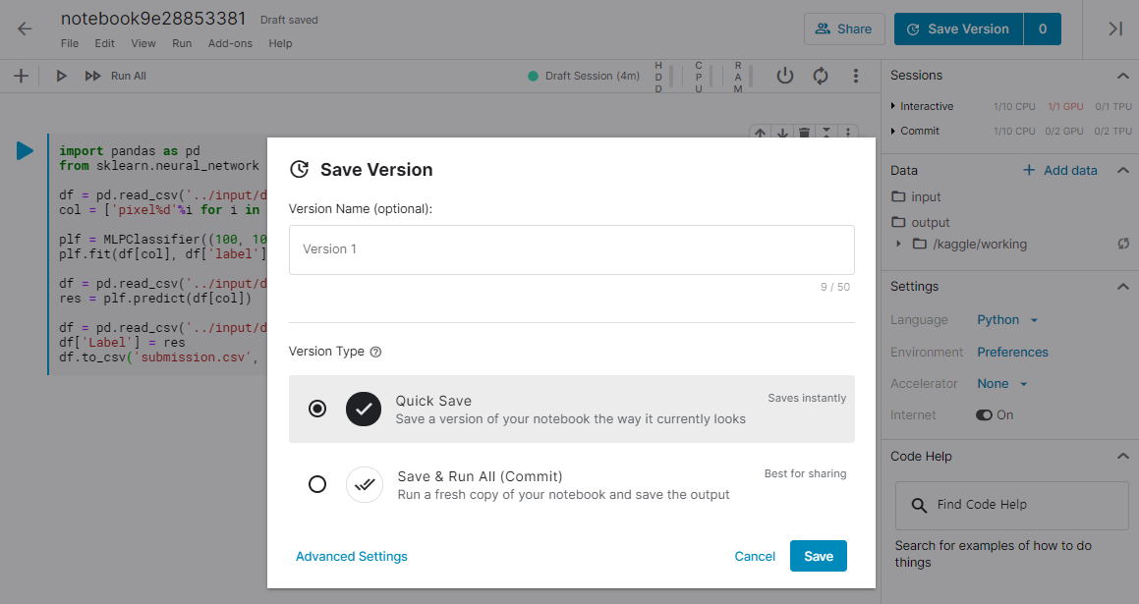
2 Kaggle Competitions
Section 4. Kaggle 경진대회 결과물 제출하기
코드를 저장할 땐 Save version을 눌러 저장합니다.
코드를 실행하지 않은 상태라면 코드를 실행하면서 저장하는
Save & Run All(Commit) 을 눌러 저장합니다.

Slide 28
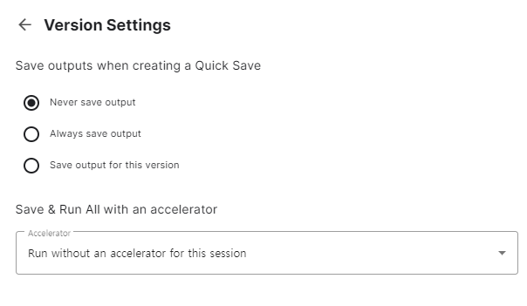
2 Kaggle Competitions
Section 4. Kaggle 경진대회 결과물 제출하기
Advanced settings 에서는 Notebook 내부에서 발생한 출력물을
함께 저장할지에 대한 여부를 지정할 수 있습니다.

Slide 29
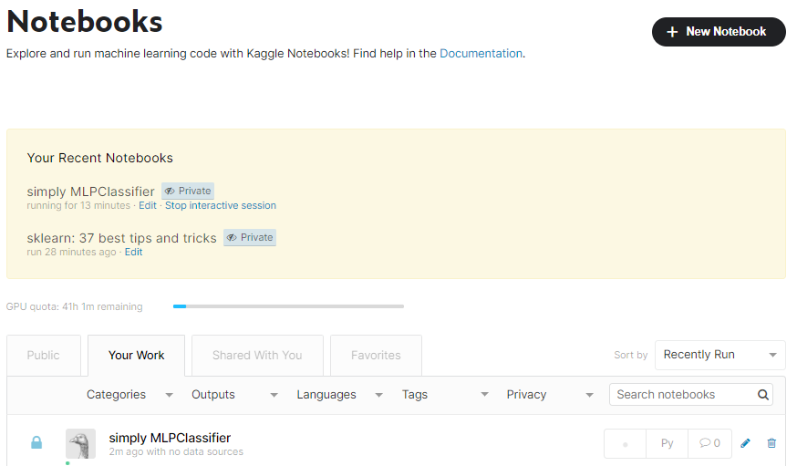
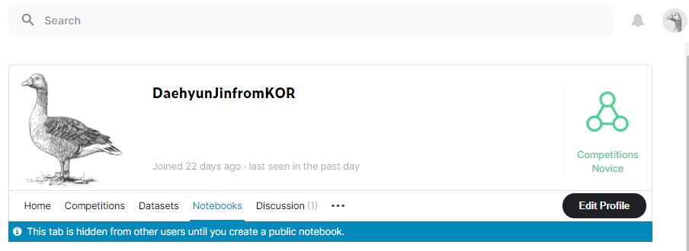
2 Kaggle Competitions
Section 4. Kaggle 경진대회 결과물 제출하기
우측 상단의 프로필 사진을 눌러 My profile 페이지에서 Notebooks 메뉴를 눌러
본인이 작성한 노트북을 확인합니다.

Slide 30
2 Kaggle Competitions
Section 4. Kaggle 경진대회 결과물 제출하기
Commit 된 노트북의 경우 우측 메뉴에 Output이 추가되고,
Output Files 아래에 있는 submission.csv 를 선택한 뒤 참여하고 있는 대회에 대해 Submit to Competition을 누르면 결과물이 제출됩니다.
이 제출 과정은 경우에 따라 Pending 시간이 아주 오래 걸릴 수 있으므로,
임박하여 제출하지 않도록 하며 대회 초반부에 결과 제출이 제대로 되는지를
반드시 확인할 필요가 있습니다.

Slide 31
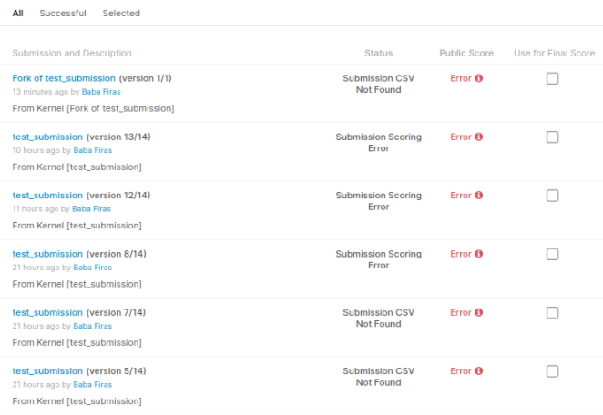
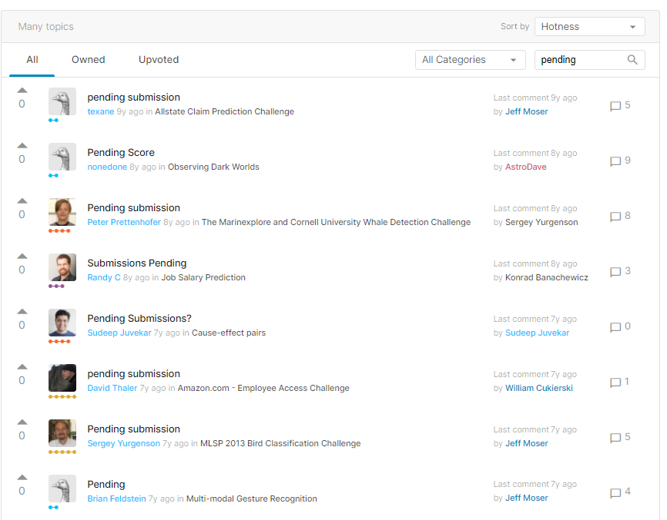
2 Kaggle Competitions
Section 4. Kaggle 경진대회 결과물 제출하기
경우에 따라 주최 측의 실수 또는 제출 방법이 다른 대회와 상이한 경우 등에서
무한 Pending이 될 수 있으므로 관련 Discussion을 확인하면 도움이 됩니다.
(무한 Pending 후 Error로 제출이 안되는 경우가 많습니다….)

Slide 32
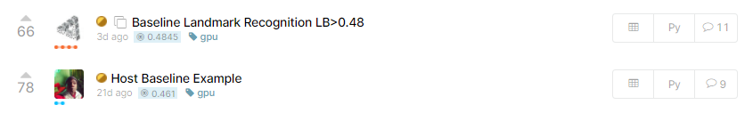
2 Kaggle Competitions
Section 5. 대회의 일반적인 흐름
대회 시작 뒤 가장 먼저 범용 알고리즘을 구현한 베이스라인 노트북들이 등장합니다.
주로 ‘최소한 결과 제출 까지 동작은 한다.’에 의의가 있습니다.
대회 초반에는 이러한 공개된 베이스라인 노트북들을 살펴보는 것도 좋고,
EDA 를 진행한 노트북을 확인해보는 것이 좋습니다.

Slide 33
2 Kaggle Competitions
Section 5. 대회의 일반적인 흐름
일반적인 EDA를 수행한 뒤 시각화 한 노트북을 데이터 분석 노트북이라고 부릅니다.
이러한 노트북들은 제출 데이터를 만들기 보다는 train dataset에 대해
EDA 작업을 진행하므로 공개 노트북을 점수로 정렬하여서는 확인하기 어렵습니다.
주로 ‘EDA’, ‘Solutions’등의 키워드로 검색하면 됩니다.

Slide 34
2 Kaggle Competitions
Section 5. 대회의 일반적인 흐름
데이터 분석 노트북 이후로는 주로 포크 노트북들이 등장합니다.
우리말로 옮기면 숟가락만 얹는 방식의 이러한 노트북들은,
공개된 노트북을 기반으로 새로운 파생 프로그램을 작성한 노트북입니다.
기존에 작성된 베이스라인, 데이터 분석 노트북을 Copy and Edit 하여
사용하는 것이 에티켓입니다.
이렇게 사용한 경우 원본을 복사해 만든 노트북이라는 마크가 붙습니다.
이러한 상황을 기피하기 위해 대회 후반에는 노트북을 비공개하여 사용합니다.

Slide 35
2 Kaggle Competitions
Section 5. 대회의 일반적인 흐름
대회가 무르익기 시작하면 제목에 merge, blend, stacking, ensemble 이란
단어를 포함한 노트북들이 등장합니다.
다양한 요소를 조합해 만들었다고 생각하면 됩니다.
기술적으로는 앙상블 학습, 스태킹, 모델 평균화 등을 사용한 경우입니다.
이런 노트북은 병합 노트북이라고 부릅니다.

Slide 36
2 Kaggle Competitions
Section 6. 우승자 솔루션
대회의 우승자 솔루션은 주로 경진 대회 Discussion 페이지에 공개합니다.
혹은 interviewBubble 이라는 깃허브 사용자가 만든
Data-Science-Competitions repository를 사용하는 것도 편리합니다.
(단, 입상작은 경진대회 당시의 기술이므로 최신 기술이 있는지를 확인해볼 것을 권합니다.)
[참고]
https://github.com/interviewBubble/Data-Science-Competitions
끝

